Slide 1
分光计的调整与应用

Slide 2
分光计是一种能精确测量平行光线偏传角度的
光学仪器。在光学测量中，常用来测量反射角、衍
射角、折射角等，用途十分广泛。掌握分光计的调
整及使用，是光学实验中必不可少的基本技能。

Slide 3
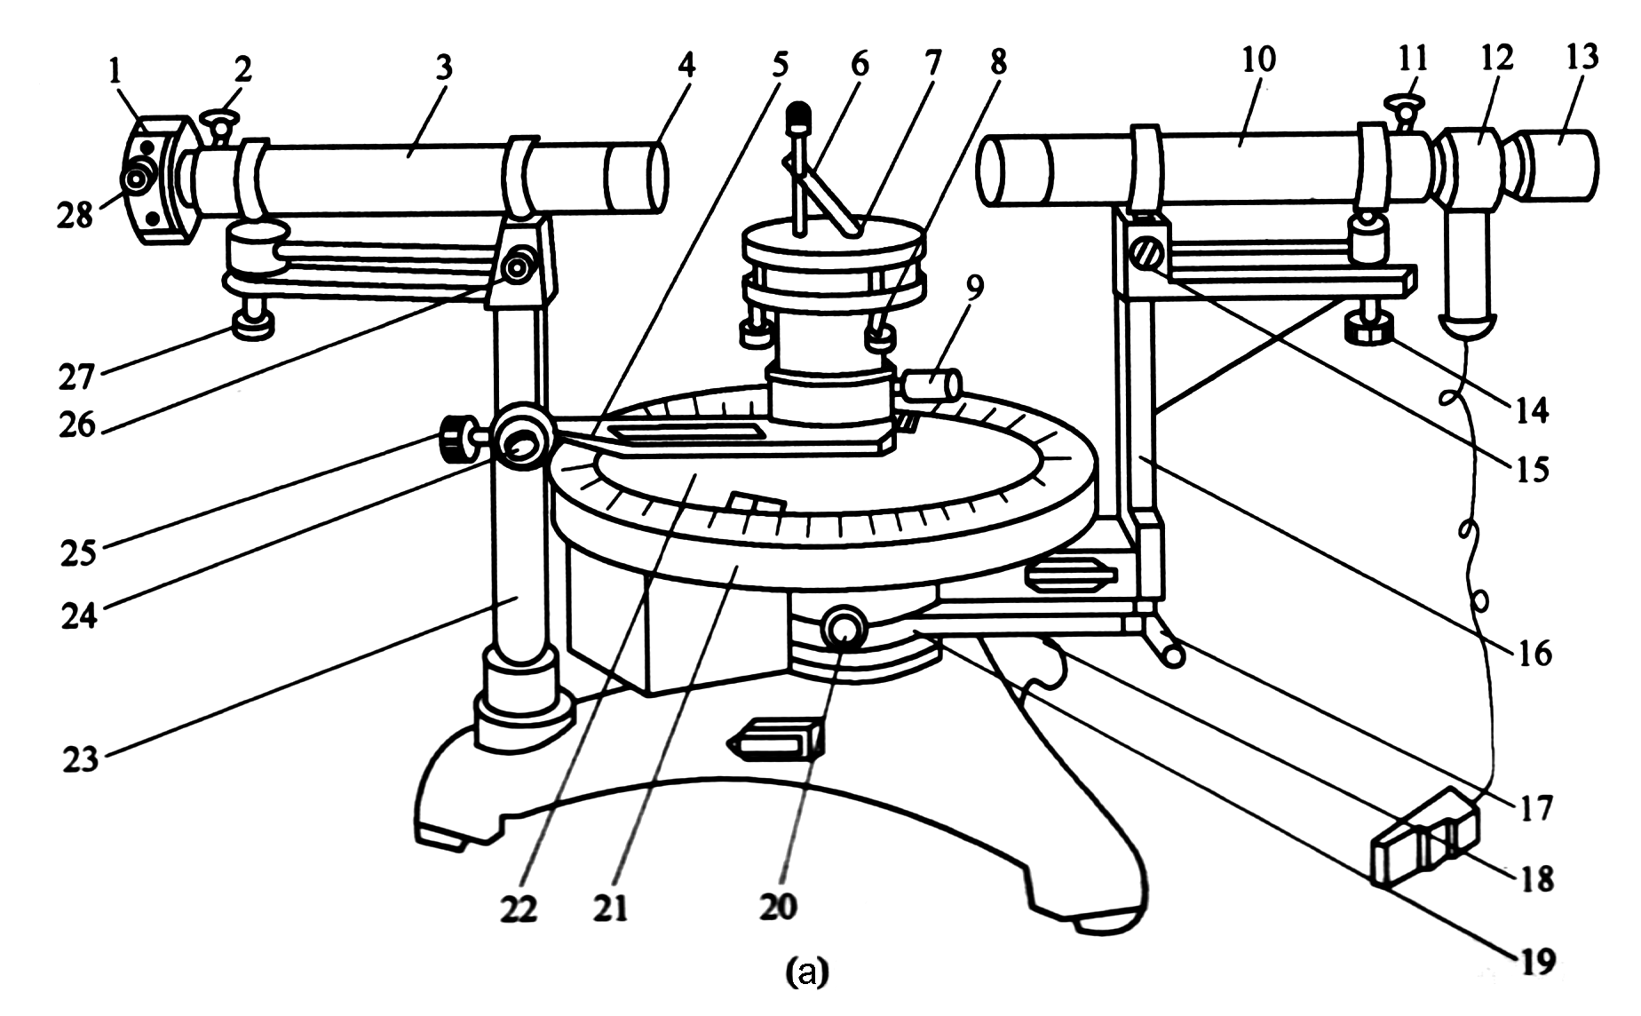
实验仪器：

Slide 4
一、分光计调整状态
1.望远镜适合接收平行光
2.平行光管能够发射平行光
3.平行光管光轴和望远镜的光轴重合且与仪器主轴垂直
目测粗调达到这三个状态：14望远镜光轴，27 平行光管光轴，8载物平台调平螺钉

Slide 5
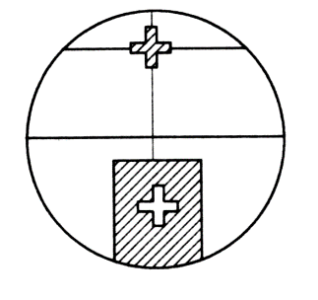
1.望远镜适合接收平行光

Slide 6

2.望远镜的光轴与仪器主轴垂直

Slide 7
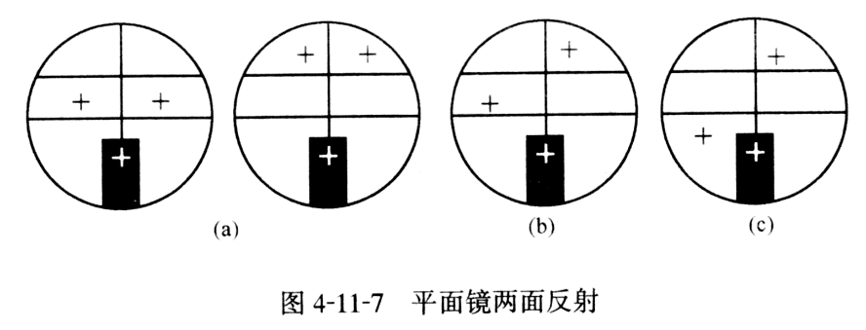
2.望远镜的光轴与仪器主轴垂直
调节：8载物平台调平螺钉
调节：14望远镜光轴调节螺钉

Slide 8
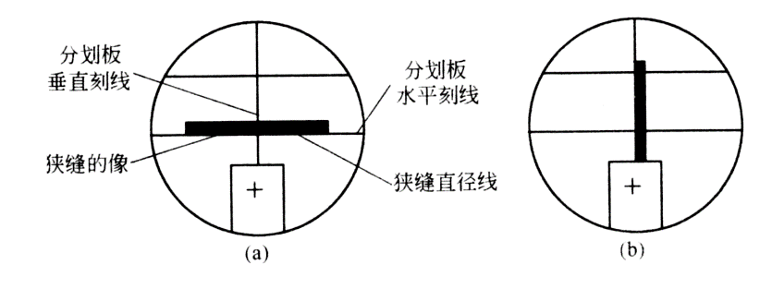
3.平行光管能够发射平行光，且光轴与望远镜光轴重合

Slide 9
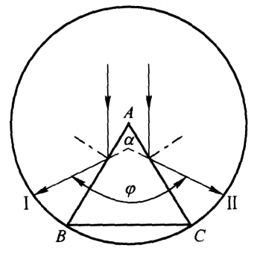
二、 三棱镜顶角的测定
1． 用分光束法测三棱镜的顶角

Slide 10
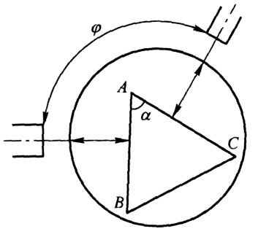
2． 用自准法测三棱镜顶角

Slide 11
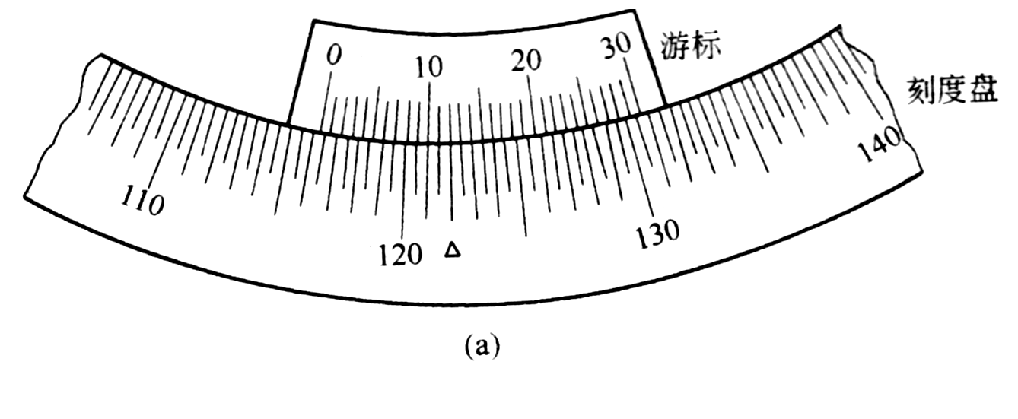
角位置读数

